Slide 1
Poređenje stringova

Slide 2
“Naivni” algoritam
Proverava da li se u stringu T nalazi podstring P
Naivni algoritam pronalazi sve pozicije od kojih u stringu T počinje sekvenca jednaka sa P, odnosno P[1 .. m] = T [s + 1 .. s + m]
NAIVE-STRING-MATCHER(T, P)
1 n ← length[T]
2 m ← length[P]
3 for s ← 0 to n - m
  4 do if P[1 .. m] = T[s + 1 .. s + m]
  5 then print "Pattern occurs with shift" s

Slide 3
For petlja „Naivnog“ algoritma ispituje svaki mogući pomeraj s u polaznom teksu i poredi uneti podstring sa sekvencom dužine m koja počinje pomerajem s
If uslov u for petlji proverava da li je podstring jednak sekvenci sa pomerajem s. Ovo predstavlja implicitnu petlju za poređenje karaktera redom. Petlja se završava kada se svi karakteri poklope ili kada se naiđe na prvo nepoklapanje.
U najgorem slučaju, vreme izvršenja „Naivnog“ algoritma je O((n-m+1)m)
Za svaki pomeraj s kojih ima n-m+1 implicitna petlja u if uslovu poredi najviše m karaktera

Slide 4
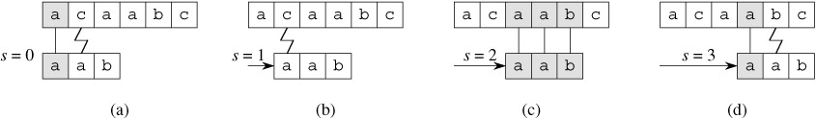

Slide 5
Rabin-Karp algoritam
Preprocesiranje u Rabin-Karp algoritmu traje Θ(m), dok samo izvršenje u najgorem slučaju traje Θ((n - m +1)m)
Za demonstraciju uzmimo da je azbuka nad kojom ćemo generisati stringove sledeća Σ = {0, 1, 2, . . . , 9} (broj elemenata azbuke označavamo sa d = |Σ|)
String nad ovom azbukom možemo tretirati kao k-tocifreni decimalni broj. Npr, niz karaktera 31415 odgovaraće broju 31,415
Ako nam je dat string P[1 .. m], označimo sa p odgovarajuću dekadnu vrednost
Slično, ako nam je dat tekst T [1 .. n], sa t_{s} označimo dekadnu vrednost podstringa dužine m T [s + 1 .. s + m], za s = 0, 1,..., n - m. Naravno t_{s} = p akko je T [s + 1 .. s + m] = P[1 .. m]; dakle s je validan rezultat traženja ako i samo ako je t_{s} = p
Ako možemo naći p za Θ(m) i sve t_{s} vrednosti za Θ(n - m + 1), onda bi sve validne s vrednosti mogli naći za Θ(m) + Θ(n - m + 1) = Θ(n) upoređujući p sa svakim t_{s} -om

Slide 6
Vrednost p možemo izračunati za Θ(m) koristeći Hornerovu šemu:
p = P[m] + 10 (P[m - 1] + 10(P[m - 2] + · · · + 10(P[2] + 10P[1]) · · ·))
Vrednost t₀ slično može da se izračuna na osnovu T [1 .. m] za Θ(m)
Vrednosti t₁, t₂, . . . , t_{n-m} se mogu izračunati za Θ(n - m), pošto se t_{s+1} može izračunati na osnovu t_{s} za konstantno vreme pošto je:
t_{s+1} = 10(t_{s} - 10^{m-1}T[s + 1]) + T[s + m + 1]
Npr, za m = 5 i t_{s} = 31415 i ako je 2 sledeća cifra:
t_{s+1} = 10(31415 - 10000 · 3) + 2 = 14152
Dakle, vrednost p može da se izračuna za Θ(m) a vrednosti t₀, t₁, . . . , t_{n-m} za Θ(n - m + 1)
Za traženje pojavljivanja stringa P[1 .. m] u tekstu T [1 .. n] nam treba Θ(m) za preprocesiranje i Θ(n - m + 1) za upoređivanje

Slide 7
Problem i rešenje
Glavni problem sa ovim algoritmom je šta činiti kada p i t_{s} imaju previše cifara (više nego što standardni formati za prikaz brojeva podržavaju)
Srećom postoji jednostavno rešenje (slika na sledećem slajdu)
Odredimo p mod q i t_{s} mod q. Na t-ove se i ovde može primeniti rekurentna relacija, pa i ovo računanje traje isto
Moduo q se tipično bira da je prost broj tako da se vrednost 10q taman uklapa u jednu računarsku reč (32bit), tada se sve neophodne aritmetičke operacije mogu izvršiti sa jednostrukom preciznošću
U opštem slučaju, ukoliko koristimo azbuku sa d elemenata, biramo q tako da se dq uklopi u jednu računarsku reč
Rekurentna jednačina za izračunavanje t_{s+1} se menja i sada važi:
t_{s+1} = (d(t_{s} – T[s + 1]h) + T[s + m +1]) mod q
Gde je h = d^{m-1} (mod q), a m broj cifara u prozoru

Slide 8
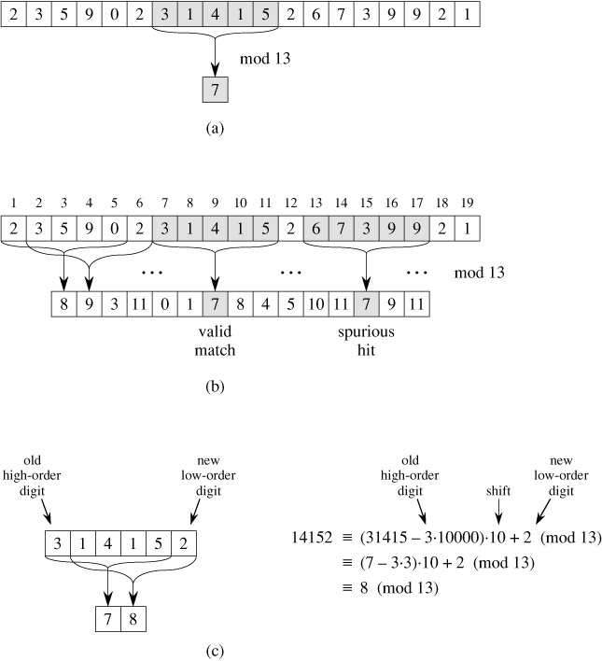

Slide 9
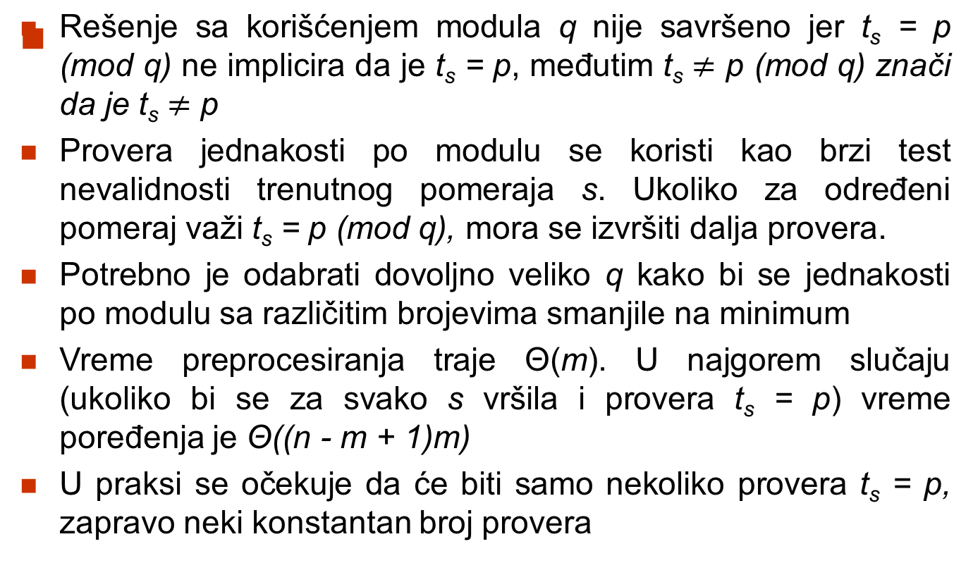

Slide 10
RABIN-KARP-MATCHER(T, P, d, q)
1 n ← length[T]
2 m ← length[P]
3 h ← d^{m-1} mod q
4 p ← 0
5 t₀ ← 0
6 for i ← 1 to m ▹ Preprocessing.
7 do p ← (dp + P[i]) mod q
8 t₀ ← (d t₀ + T[i]) mod q
9 for s ← 0 to n - m ▹ Matching.
10 do if p = t_{s}
11 then if P[1 ‥ m] = T [s + 1 ‥ s + m]
12 then print "Pattern occurs with shift" s
13 if s < n - m
14 then t_{s +1} ← (d(t_{s} - T[s + 1]h) + T[s + m + 1]) mod q

Slide 11
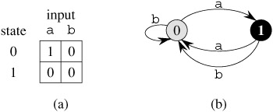
Konačni automati
Konačni automat M se opisuje uređenom petorkom (Q, q₀, A, Σ, δ), gde je
Q konačni skup stanja,
q₀ ∈ Q je početno stanje,
A ⊆ Q izdvojeni skup tzv stanja prihvatanja (accepting states),
Σ je konačna ulazna azbuka,
δ je funkcija koja slika Q × Σ u Q, i koja se zove funkcija prelaza (transition function)

Slide 12
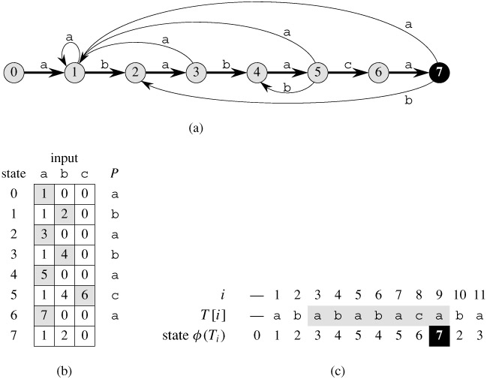

Slide 13
FINITE-AUTOMATON-MATCHER(T, δ, m)
1 n ← length[T]
2 q ← 0
3 for i ← 1 to n
4 do q ← δ(q, T[i])
5 if q = m
6 then print "Pattern occurs with shift" i - m

Slide 14
Knuth-Morris-Pratt algoritam
Samo poređenje traje Θ(n) uz korišćenje pomoćnog niza π[1 ‥ m]
Računanje članova pomenutog niza je preprocesiranje i u ovom slučaju traje Θ(m)
Niz π ima samo m ulaza, dok funkcija prelaza δ ima Θ(m |Σ|) elemenata
U poređenju sa automatima, preprocesiranje traje |Σ| puta manje vremena

Slide 15
Preprocesiranje
Niz π sadrži podatke o tome kako se dati podstring poklapa sa odgovarajućim pomerajem. Ovo se koristi kako bi se izbeglo nepotrebno poređenje sa pomerajima u kojim neće biti poklapanja
Ukoliko je poznato da se karakteri podstringa P[1..q] poklapaju sa karakterima teksta T[s + 1 … s + q], kako bi se izbegla nepotrebna poređenja potrebno je naći pomeraj s’ > s za neko k < q tako da važi P[1..k] = T[s’ + 1 … s’ + k], gde je s + q = s’ + k
Dakle, potrebno je naći najduži pravi prefiks P_{k} od P_{q} koji je istovremeno sufiks od T_{s+q}
U novom pomeraju s’ ne moraju se porediti prvih k karaktera jer se oni garantovano poklapaju. Navedene vrednosti se mogu dobiti poređenjem podstringa P sa samim sobom. Niz π se definiše:
π[q] je najveće k (k < q) za koje važi da je pravi prefiks P_{k} od P istovremeno i sufiks od P_{q}

Slide 16
COMPUTE-PREFIX-FUNCTION(P)
1 m ← length[P]
2 π[1] ← 0
3 k ← 0
4 for q ← 2 to m
5 do while k > 0 and P[k + 1] ≠ P[q]
6 do k ← π[k]
7 if P[k + 1] = P[q]
8 then k ← k + 1
9 π[q] ← k
10 return π

Slide 17
Na početku k ima vrednost 0 i može se povećati samo u liniji 8 koja će se izvršiti najviše jednom u iteraciji for petlje. Ukupno povećanje k je najviše m-1.
Prilikom ulaska u for petlju k < q i u svakoj iteraciji se q povećava pa ovaj poredak uvek važi. Na osnovu toga i dodela u linijama 2 i 9, uvek važi π[q] < q.
Što znači da svaki prolazak kroz while petlju smanjuje k, ali k nikad nije negativan
Dakle, najveći broj smanjenja k jednak je najvećem broju povećanja, m-1
Ovo je i maksimalan broj ukupnih iteracija while petlje
Vreme preprocesiranja je Θ(m)
Na sličan način se dokazuje da je vreme poređenja Θ(n) (Uraditi za samostalnu vežbu).

Slide 18
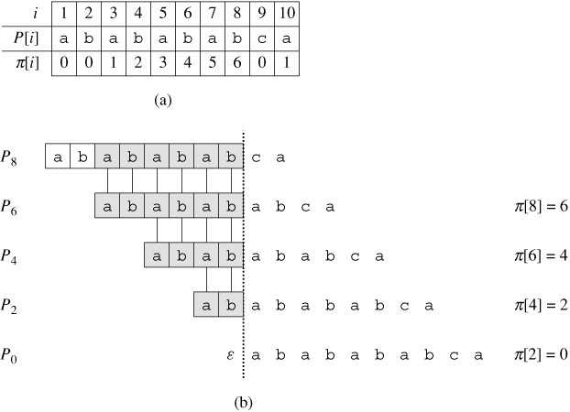

Slide 19
KMP-MATCHER(T, P)
1 n ← length[T]
2 m ← length[P]
3 π ← COMPUTE-PREFIX-FUNCTION(P)
4 q ← 0 ▹Number of characters matched.
5 for i ← 1 to n ▹Scan the text from left to right.
6 do while q > 0 and P[q + 1] ≠ T[i]
7 do q ← π[q] ▹Next character does not match.
8 if P[q + 1] = T[i]
9 then q ← q + 1 ▹Next character matches.
10 if q = m ▹Is all of P matched?
11 then print "Pattern occurs with shift" i - m
12 q ← π[q] ▹Look for the next match.

Slide 20
txt[] = "AAAAABAAABA"
pat[] = "AAAA“
lps[] = {0, 1, 2, 3}
i = 0, j = 0
txt[] = "AAAAABAAABA"
pat[] = "AAAA"
txt[i] and pat[j] match, do i++, j++
i = 1, j = 1
txt[] = "AAAAABAAABA"
pat[] = "AAAA"
txt[i] and pat[j] match, do i++, j++
i = 2, j = 2
txt[] = "AAAAABAAABA"
pat[] = "AAAA"
pat[i] and pat[j] match, do i++, j++
i = 3, j = 3
txt[] = "AAAAABAAABA"
pat[] = "AAAA"
txt[i] and pat[j] match, do i++, j++
i = 4, j = 4 Since j == M, print pattern found and reset j,
j = lps[j-1] = lps[3] = 3
Here unlike Naive algorithm, we do not match first three characters of this window.
Value of lps[j-1] (in above step) gave us index of next character to match.

Slide 21
i = 4, j = 3
txt[] = "AAAAABAAABA"
pat[] = "AAAA"
txt[i] and pat[j] match, do i++, j++
i = 5, j = 4
Since j == M, print pattern found and reset j,
j = lps[j-1] = lps[3] = 3
Again unlike Naive algorithm, we do not match first three characters of this window.
Value of lps[j-1] (in above step) gave us index of next character to match.
i = 5, j = 3
txt[] = "AAAAABAAABA"
pat[] = "AAAA"
txt[i] and pat[j] do NOT match and j > 0, change only j
j = lps[j-1] = lps[2] = 2
i = 5, j = 2
txt[] = "AAAAABAAABA"
pat[] = "AAAA"
txt[i] and pat[j] do NOT match and j > 0, change only j
j = lps[j-1] = lps[1] = 1

Slide 22
i = 5, j = 1
txt[] = "AAAAABAAABA"
pat[] = "AAAA"
txt[i] and pat[j] do NOT match and j > 0, change only j
j = lps[j-1] = lps[0] = 0
i = 5, j = 0
txt[] = "AAAAABAAABA"
pat[] = "AAAA"
txt[i] and pat[j] do NOT match and j is 0, we do i++.
i = 6, j = 0
txt[] = "AAAAABAAABA"
pat[] = "AAAA"
txt[i] and pat[j] match, do i++ and j++
i = 7, j = 1
txt[] = "AAAAABAAABA"
pat[] = "AAAA"
txt[i] and pat[j] match, do i++ and j++
Primer preuzet sa: https://www.geeksforgeeks.org/kmp-algorithm-for-pattern-searching/

Slide 23
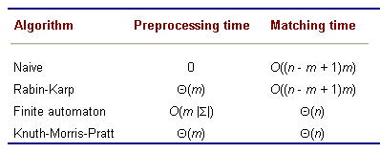
Koliko traje koji od algoritama

Slide 24
Poređenje po sličnosti - SoundEx
Poređenje po zvuku
Tabelica za standardno latinsko pismo
Pravljena za englesko govorno područje
Cilj – naći reči koje se isto izgovaraju i pored drugačijeg zapisa
Prvo slovo reči se najčešće razume i ono se zadržava
Kodiraju se suglasnici

Slide 25
Poređenje po sličnosti - SoundEx
Zadržati prvo slovo
Izbaciti sva pojavljivanja slova a, e, i, o, u, y, h, w
Zameniti suglasnike ciframa na sledeći način (prvo slovo ostaje nepromenjeno):
  b, f, p, v => 1
  c, g, j, k, q, s, x, z => 2
  d, t => 3
  l => 4
  m, n => 5
  r => 6
U slučaju da su dva susedna slova (u originalnoj reči) kodirana istom cifrom, zadržati prvo
Ako su dva slova sa istim kodom razdvojena slovom "h" ili "w" takođe se zadržava samo jedna cifra
U slučaju da su dva slova sa istim kodom razdvojena samoglasnikom, ostaju dve iste susedne cifre
Rezultat je prvo slovo nakon koga slede 3 kodirane cifre
Ako ima manje cifara, na kraj se dodaju nule
Ako ima više, zadržavaju se samo prve 3, ostale se odbacuju

Slide 26
Poređenje po sličnosti - SoundEx
Robert – Ro1e63 – R163
Rupert – Ru1e63 – R163
Rubin – Ru1i5 – R150
Tymczak – Ty522a2 – Ty52a2 – T522
Pfister – P1i23e6 – P1i23e6 – P236

Slide 27
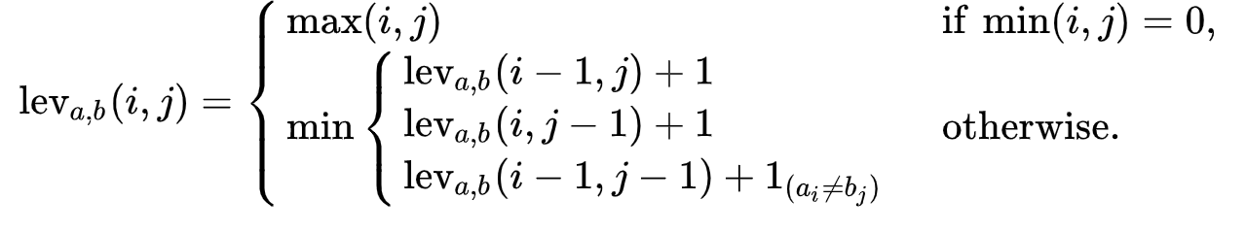
Levenstein distance
Mera za razliku (poklapanje) dve string sekvence
Levenstein distance je minimalni broj jednokarakternih promena (dodavanja, brisanja, zamena) zahtevanih da se jedna string sekvenca pretvori u drugu
Slika preuzeta sa: https://subscription.packtpub.com/book/big_data_and_business_intelligence/9781788992282/8/ch08lvl1sec59/levenshtein-distance

Slide 28
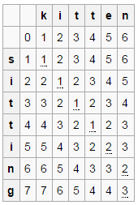
Primer preuzet sa: https://www.techiedelight.com/levenshtein-distance-edit-distance-problem/

Slide 29
Levenstein
int LevenshteinDistance(char s[1..m], char t[1..n])
// d is a table with m+1 rows and n+1 columns
declare int d[0..m, 0..n]
for i from 0 to m d[i, 0] := i
for j from 0 to n d[0, j] := j
for j from 1 to n
for i from 1 to m {
if s[i] = t[j] then cost := 0
else cost := 1
d[i, j] := minimum( d[i-1, j] + 1, // insertion
d[i, j-1] + 1, // deletion
d[i-1, j-1] + cost // substitution )
}
return d[m, n]

